Slide 1

2025/11/21
LLM辅助求解器前沿进展
OptiMUS-0.3 项目实现全景解析
程彦彰 王云峰
马梓灿 常宇轩

Slide 2



优化问题的普遍性与挑战

Slide 3






优化建模问题定义
先搞懂 —— 啥是 “优化建模”？
不是 “找最好的答案”，而是 “把问题说清楚，让计算机找最好的答案”
举个栗子：
现实需求：“超市补货，别缺货也别堆太多”
建模过程：把 “补货” 变成 “目标（最小化成本）+ 规则（库存≥销量、仓库≤容量）+ 可计算的数学公式”
最终结果：计算机直接算出 “每种商品补多少、什么时候补”
一句话总结
建模 = 把 “凭经验干活” 变成 “按数据 + 规则算最优”，但第一步得先 “教会计算机懂你的问题”

Slide 4
优化建模问题核心壁垒1—— 把 “大白话需求” 翻译成 “数学话”
1）需求越模糊，翻译越难
2）难在 “把模糊规则说死
3）还要避开 “数学陷阱”

Slide 5
现实中的需求长这样（大白话）：
“工厂安排生产，尽量多赚钱，别浪费原材料”
“医院排手术，让病人等得少，医生也别太累”
建模要翻译成这样（数学话）：
目标：max（产品 A 产量 × 单价 + 产品 B 产量 × 单价）
约束：产品 A× 原材料 1 消耗 + 产品 B× 原材料 1 消耗 ≤ 原材料 1 总量
变量：产品 A 产量（≥0，整数）、产品 B 产量（≥0，整数）
1-1
栗子 1：“别浪费原材料”→ 得明确 “浪费” 是啥？是 “总消耗≤库存” 还是 “单批次消耗≤单次进货”？
栗子 2：“医生别太累”→ 得量化 “累”：每天手术≤8 小时？连续工作≤4 小时？
关键问题：普通人说不清 “量化标准”，专家能 —— 这就是门槛
1-2
比如：“生产 3.5 件产品” 在数学上能算，但现实中不可能
建模得提前说清：变量是 “整数”（件数）还是 “小数”（重量）
少这一步，结果再优也没用 —— 这得懂数学规则
1-3

Slide 6
优化建模问题核心壁垒2—— 选对 “解题工具” 比 “会解题” 更难
1）优化建模有 “很多工具箱”
2）用错工具 = 白忙活
3）还要懂 “工具脾气”

Slide 7
不是所有问题都用一种方法：
简单问题（如 “买东西凑预算”）→ 线性规划（LP）
要整数结果（如 “生产多少件”）→ 整数规划（IP）
又要整数又要复杂规则（如 “排航班 + 算燃油”）→ 混合整数规划（MILP）
普通人：不知道 “自己的问题该用哪个工具箱”
2-1
反例 1：把 “排手术”（需整数变量）用 “线性规划” 算→ 得出 “0.7 台手术”，完全没用
反例 2：把 “简单补货” 用 “复杂算法”→ 算得又慢又没必要
专家能力：扫一眼问题，就知道 “该用哪个工具”—— 这得靠多年经验
2-2
比如：同样是 MILP(混合整数规划)，有的工具擅长 “多约束”，有的擅长 “大数据”
建模时得提前适配：比如给工具加 “优先算这个变量” 的提示
普通人：连工具都叫不上名，更别说 “适配” 了
2-3

Slide 8
优化建模问题核心壁垒3——既要 “算得对”，还得 “算得快”
1）模型 “能算” 和 “能快速算” 是两回事
2） “行业黑话” 只有专家懂

Slide 9
栗子：超市有 1000 种商品，按 “简单模型” 算→ 计算机可能要跑 24 小时
专家建模：会加 “小技巧”→ 比如 “畅销品优先算，滞销品合并算”，1 小时出结果
关键差异：普通人只关心 “算对”，专家更关心 “算得高效”
3-1
技巧 1：识别 “特殊结构”→ 比如 “一组商品最多选 3 个”，用专门的 “SOS 约束”，算得更快
技巧 2：简化模型→ 去掉 “影响极小的约束”（如 “误差≤0.1%” 的规则）
本质：这些技巧是 “行业黑话”，没学过、没做过的人根本不知道
3-2

Slide 10
打破核心壁垒方向
建模壁垒不是 “数学难”，而是 “把现实问题转化为数学问题” 的能力难
自动化工具：比如 OptiMUS，输入 “大白话” 自动生成模型（不用懂数学）
简化工具：把专家技巧做成 “模板”，普通人套公式就行
普及认知：让更多人知道 “建模其实是翻译 + 选工具”

Slide 11
我们要讲的就是三个方向中的自动化工具-----Optimus

Slide 12







01
问题输入与初始化
02
参数与Clause提取
03
数学形式化(Clause建模)
流程
PROCESS
04
代码生成与组装
05
迭代调试与误差修正
06
求解与结果输出

Slide 13
01 问题输入与初始化
输入：用户提供自然语言描述的问题
初始化：
系统创建一个空的 状态（State），以 JSON 格式存储，包括：
参数（Parameters）：已知数值（如单位利润、资源上限）
变量（Variables）：决策变量（如生产数量）
子句（Clauses）：目标函数与约束条件
背景（Background）：问题的现实背景说明
连接图（Connection Graph）：记录变量与约束之间的关联

Slide 14
02 参数与Clause提取
提取参数：识别问题中的数值相关已知量，为每个参数 分配符号、定义形状（标量 / 多维），并与原始数 据分离存储（避免长 prompt 冗余）。
提取 Clause：将自然语言拆解为 “目标句”（如 “最大化 营收”）和 “约束句”（如 “原材料使用不超过容量”）， 每个 Clause 生成自然语言描述并存入状态。

Slide 15
03 数学形式化(Clause建模)
核心目标：将自然语言 Clause 转化为严格的数学表达式（LaTeX 格式），并定义变量。
具体操作：
定义变量：为决策量分配符号、类型（连续 / 整数 / 二进制）和形状（如Production[i]为第 i 种产品产量，连续变量）。
公式化目标：将 “最大化营收” 转化为max ∑(Production[i] × Price[i])。
公式化约束：将 “原材料约束” 转化为∑(Production[i] × MaterialReq[i][j]) ≤ MaterialCapacity[j]（MaterialReq [i][j] 为第 i 种产品对第 j 种原材料的单位消耗）。
连接图更新：将变量与对应的约束 / 目标节点建立边关联（如 Production[i]关联 “营收目标” 和 “原材料约束”）。

Slide 16
04 代码生成与组装
核心目标：将数学模型转化为求解器可执行的代码（默认 Gurobi 的 Python API gurobipy）。
具体操作：
逐 Clause 生成代码片段：目标函数代码m.setObjective(sum(Production[i] * Price[i] for i in range(P)), GRB.MAXIMIZE)；约束代码m.addConstr(sum(Production[i] * MaterialReq[i][j] for i in range(P)) <= MaterialCapacity[j], name=f"M_Capacity_{j}")。
整合参数与变量定义：将提取的参数数值、变量类型定义（如Production = m.addVars(P, vtype=GRB.CONTINUOUS, name="Production")）嵌入代码。
组装完整代码：合并所有片段，生成可独立运行的 Python 脚本（包含求解器初始化、参数赋值、模型构建、求解调用）。

Slide 17
05 迭代调试与误差修正
核心目标：解决 LLM 幻觉（如不存在的 API 调用）、代码语法错误、逻辑不一致问题。
具体操作：
执行代码：运行组装后的脚本，捕获编译错误（CE）、运行时错误（RE）。
反射式修正：LLM 根据错误日志，结合 “反射提示”（如 “变量名是否一致？”“约束两边单位是否匹配？”）修正代码（例如修正数组索引越界、变量类型错误）。
迭代上限：最多 5 次调试循环，确保代码可成功执行。

Slide 18
06 求解与结果输出
执行调试后的代码，调用 Gurobi 求解器计算最优解。
输出：最优目标值（如最大营收）、变量最优赋值（如每种产品的产量），并同步更新状态中的 “结果字段”。

Slide 19
01
状态管理
支撑模块
02
误差修正模块
03
效率优化模块

Slide 20
01 状态管理：全程数据中枢
组件 | 示例(工厂生产问题)
参数 | MaterialCapacity: [100, 150]（2 种原材料容量）、Price: [50, 80]（2 种产品单价）
变量 | Production: 连续变量，形状[2]（2 种产品产量）
Clause | 约束：“原材料 1 消耗≤100”（自然语言 + LaTeX + 代码）
背景 | “工厂生产多种产品，需优化产量以最大化营收，受原材料、机器时间约束”
连接图 | Production[0] 关联 “营收目标”“原材料 1 约束”“原材料 2 约束”

Slide 21
02 误差修正模块：解决LLM固有缺陷
反射式提示（针对高频错误）：
参数提取阶段：“P 的数值是否已知？它是参数还是变量？”（修正参数 / 变量混淆）。
建模阶段：“约束两边单位是否一致？”（如原文档示例中修正 “欧元 × 产量” 与 “产量” 的单位不匹配问题）。
代码阶段：“变量名在所有代码片段中是否统一？”（修正拼写错误或索引错误）。

Slide 22
02 误差修正模块：解决LLM固有缺陷
置信度反馈—— 1）定义任务专属评分维度：
核心步骤 | 评分维度（每项 0-1 分，总分 0-5 分）
参数提取 | 1. 参数定义完整性（是否含名称、数值、形状）；2. 参数类型正确性（已知量 / 变量无混淆）；3. 数据无遗漏；4. 符号无冲突
Clause 数学建模 | 1. 变量定义清晰（类型 / 形状明确）；2. 数学表达式逻辑正确；3. 与原始自然语言无偏差；4. 单位一致性；5. 无语法错误（LaTeX）
代码生成 | 1. 变量 / 参数名与建模阶段一致；2. 求解器 API 调用正确；3. 约束 / 目标函数代码无遗漏；4. 语法无错误；5. 可独立运行

Slide 23
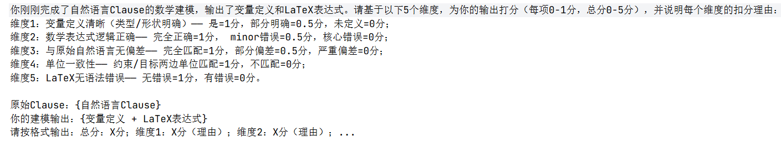
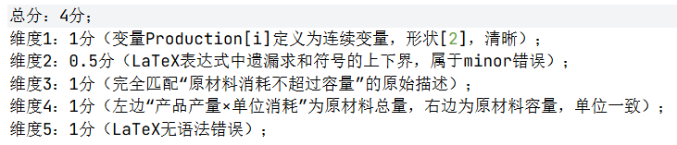
02 误差修正模块：解决LLM固有缺陷
置信度反馈—— 2）LLM自我评分：
提示模板设计（以 Clause 数学建模为例）：
评分输出示例：

Slide 24
02 误差修正模块：解决LLM固有缺陷
置信度反馈—— 2）LLM自我评分：
关键设计：
维度量化：每个维度仅设 0/0.5/1 分三个档位，降低 LLM 评分的模糊性；
理由强制：要求 LLM 输出扣分理由，为后续 “修正步骤” 提供明确方向（如上述示例中，扣分理由直接指向 “补充求和上下界”）；
上下文绑定：评分提示中必须包含 “原始输入（如自然语言 Clause）” 和 “模型输出（如建模结果）”，确保评估基于具体内容，而非空泛判断。

Slide 25
02 误差修正模块：解决LLM固有缺陷
置信度反馈—— 3）后续决策：
设定固定阈值（原文档默认阈值：≥4 分为 “高置信度”，3-3.9 分为 “中置信度”，<3 分为 “低置信度”），根据总分触发不同操作，形成闭环：
置信度等级 | 总分范围 | 触发操作
高置信度 | ≥4 分 | 流程正常推进（如建模步骤结束后，直接进入代码生成）；无需额外修正
中置信度 | 3-3.9 分 | 触发 “轻量修正”：LLM 基于自身扣分理由，自动修正输出（如补充求和上下界、修正变量名拼写）；修正后重新评分，若仍未达 4 分，重复修正（最多 2 次），仍不达标则升级为低置信度处理。
低置信度 | <3 分 | 触发 “深度干预”： 1. 若为参数提取 / 建模阶段：生成自然语言询问，向用户确认关键信息（如 “你提到的‘原材料限制’是否包含所有产品？请补充具体数值或约束范围”）； 2. 若为代码生成阶段：调用更强 LLM（如 GPT-4o）替代基础 LLM，重新生成代码并评分； 3. 用户确认后或强 LLM 重新输出后，返回原步骤继续流程。

Slide 26
03 效率优化模块：提升复杂问题求解速度
结构检测代理：识别问题中的特殊结构（如 SOS 约束、指示变量），转化为求解器可优化的格式（如将 “一组变量最多一个非零” 转化为 SOS-1 约束，Gurobi 可针对性优化分支策略）。
高级编码代理：对大规模问题采用 “约束筛选（Sifting）”“延迟约束生成” 等技术（如 SCUC 电力调度问题中，先求解核心约束，再迭代添加非活跃约束），减少求解时间。

Slide 27
03 效率优化模块：提升复杂问题求解速度
结构检测代理：识别问题中的特殊结构（如 SOS 约束、指示变量），转化为求解器可优化的格式（如将 “一组变量最多一个非零” 转化为 SOS-1 约束，Gurobi 可针对性优化分支策略）。
高级编码代理：对大规模问题采用 “约束筛选（Sifting）”“延迟约束生成” 等技术（如 SCUC 电力调度问题中，先求解核心约束，再迭代添加非活跃约束），减少求解时间。

Slide 28
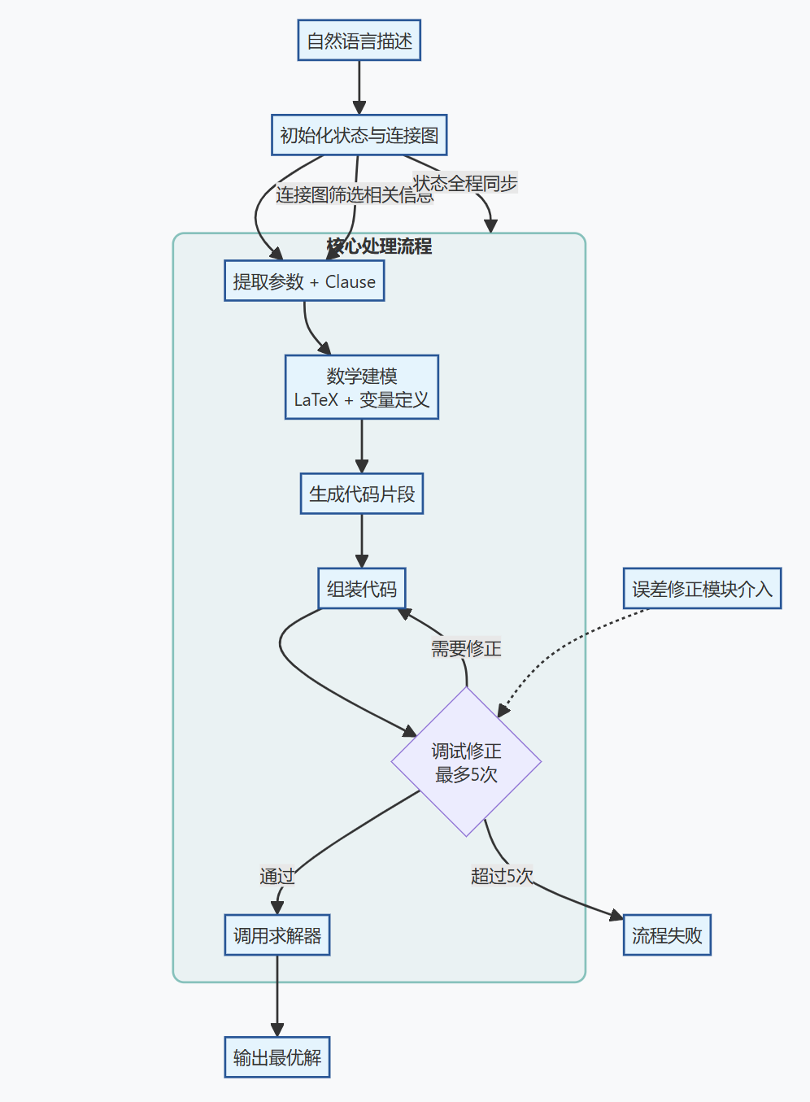
整体流程回顾
流程演示
https://optimus-solver.com/

Slide 29


2025/11/21
感谢您的观看
THANKS
程彦彰 王云峰
马梓灿 常宇轩

